Slide 1

多元统计分析及R语言建模
（第五版）
第1章 多元统计分析概述
王斌会 教授
- -

Slide 2
课程安排
1、在基本统计方法学习的基础上，深入学习多元统计分析模型及模型实现、分析方法。
2、该门课程每周2.5课时，理论与上机结合。
期末考核：
总成绩=平时(20%)+上机(20%)+期末考试(60%)
考试方式
平时(20)：课堂(40%)+出勤(60%)
上机(20)：两次实验报告，一次50%
期末考试：闭卷

Slide 3

教学资料 Rstat.leanote.com
教学教材：
王斌会 主编《多元统计分析及R语言建模》
2020.2（第五版）高等教育出版社
扩充资料:
[1]王斌会编著《数据统计分析及R语言编程》
2017.6（第2版）北京大学出版社，暨南大学出版社

Slide 4

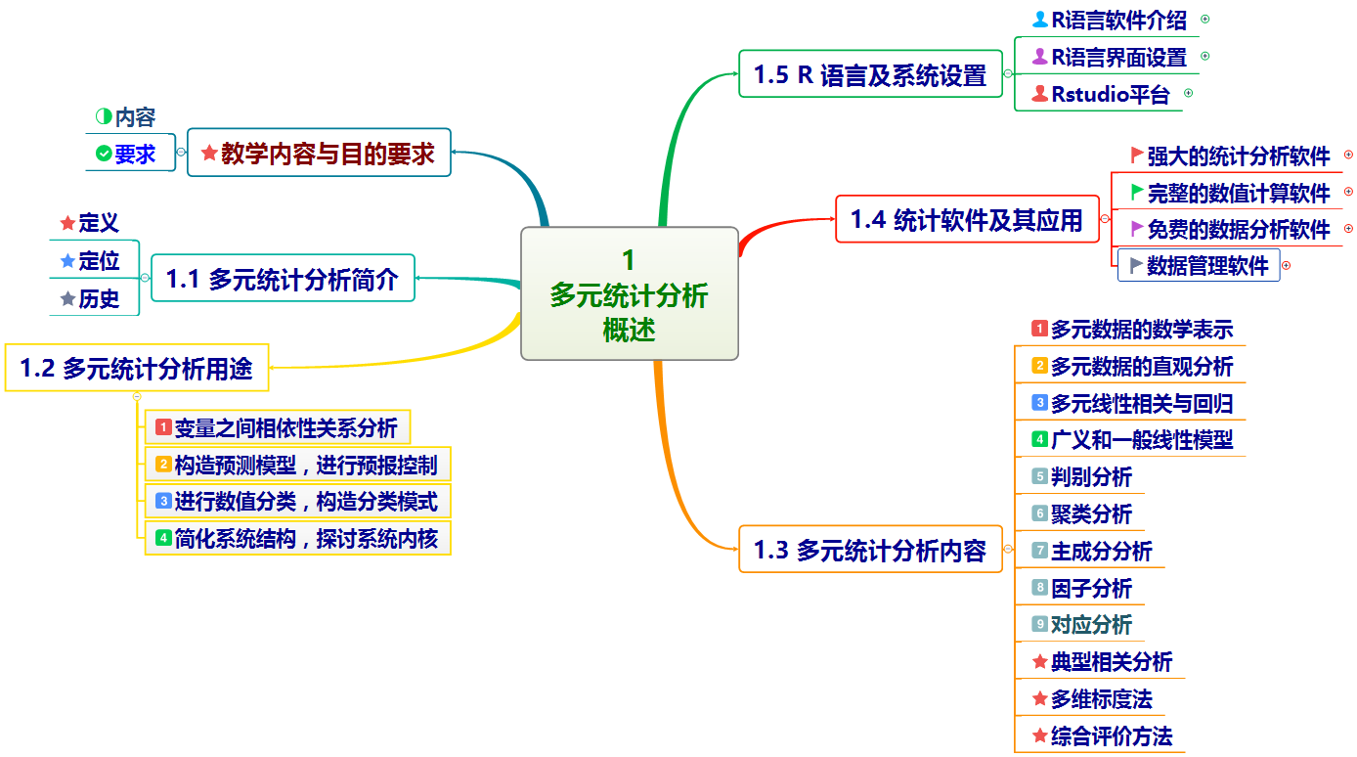
多元统计分析及R语言建模
1 多元统计分析概述
Notes:
plot(1:100)

Slide 5
多元统计分析及R语言建模
第1章 多元统计分析概述
内容：
多元分析基本内容，以及本课程的主要安排。相关的补充知识和将要涉及的计算软件程序。
内容与要求
要求：
要求学生了解多元分析的基本内容及应用领域，并掌握一些基本概念。对统计分析软件有一个基本认识。

Slide 6
1 多元统计分析概述
1.1 多元统计分析的历史
现实生活中，受多种指标共同作用和影响的现象大量存在。
在经济生活中，受多种指标（随机变量）共同作用和影响的现象大量存在。
多元统计分析是运用数理统计方法来研究解决多指标问题的理论和方法。
多元统计分析的历史

Slide 7
1 多元统计分析概述
1.2 多元统计分析的用途
多元统计分析的用途
如何选择适当的方法来解决实际问题，需要对问题进行综合考虑。
4
简化系统结构，探讨系统内核
3
进行数值分类，构造分类模式
2
构造预测模型，进行预报控制
1
变量之间相依性分析

Slide 8

1 多元统计分析概述
1.3 多元统计分析的内容
多元统计分析的内容
1
多元数据的数学表示
8
主成分分析
2
多元数据的直观分析
9
因子分析
3
多元线性相关分析
10
对应分析
4
多元线性回归分析
11
典型相关分析
5
广义和一般线性模型
12
多维标度法
6
判别分析
13
综合评价法
7
聚类分析

Slide 9





1 多元统计分析概述
1.4 统计分析软件及应用
SAS
SPSS
1
■操作简单
■无须编程
■方便的数据接口
■灵活的功能模块组合
强大的统计分析软件
■著名统计分析软件
■组合软件系统
■入门比较困难
S-PLUS
■操作界面简单
■全面的统计模型和分析手段
■很强的图形处理能力
■兼容性极好

Slide 10
3 多元数据直观表示及R使用
1.4 统计分析软件及应用
MATLAB
■数值分析
■数值和符号计算
■工程与科学绘图
■控制系统的设计与仿真
■数字图像处理技术
■数字信号处理技术
■通讯系统设计与仿
■财务与金融工程
2
完整的数值计算软件

Slide 11
1 多元统计分析概述
1.4 统计分析软件及应用
01
功能强大
R
3
02
免费，开源
免费的数据分析软件
03
前景广阔

Slide 12

1 多元统计分析概述
1.5 R语言系统的设置
优点
缺点
R软件优缺点
自由软件，统计功能强大，可以看作Splus的免费版本，是统计研究的首选
初学较为麻烦，需一定编程经验

Slide 13
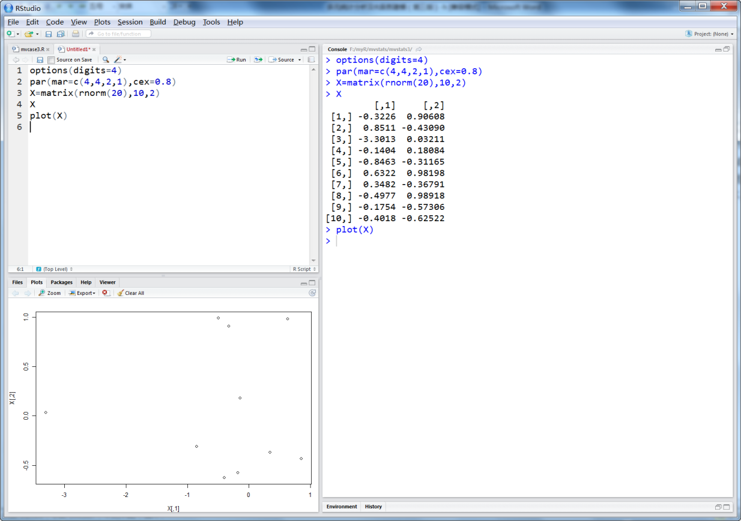
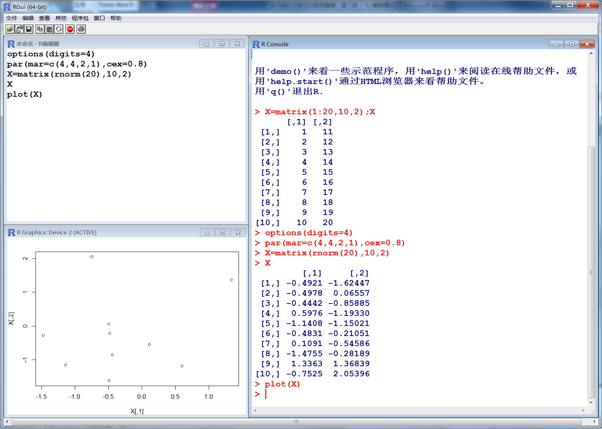
1 多元统计分析概述
1.5 R语言系统的设置
#Rstudio界面
调整窗体位置
#三窗口排列
语句编程窗口
图形显示窗口
命令结果窗口

Slide 14
R里面有什么?

Slide 15
Packages （每个都有大量数据和可以读写修改的函数/程序）
base The R base package
boot Bootstrap R (S-Plus) Functions (Canty)
class Functions for classification
cluster Functions for clustering (by Rousseeuw et al.)
ctest Classical Tests
eda Exploratory Data Analysis
foreign Read data stored by Minitab, SAS, SPSS, ...
grid The Grid Graphics Package
KernSmooth Functions for kernel smoothing for Wand & Jones (1995)
lattice Lattice Graphics
lqs Resistant Regression and Covariance Estimation
MASS Main Library of Venables and Ripley's MASS
methods Formal Methods and Classes
mgcv Multiple smoothing parameter estimation and GAMs by GCV

Slide 16
Packages (继续）
modreg Modern Regression: Smoothing and Local Methods
mva Classical Multivariate Analysis
nlme Linear and nonlinear mixed effects models
nls Nonlinear regression
nnet Feed-forward neural networks and multinomial log-linear models
rpart Recursive partitioning
spatial functions for kriging and point pattern analysis
splines Regression Spline Functions and Classes stepfun Step Functions,
including Empirical Distributions
survival Survival analysis, including penalised likelihood.
tcltk Interface to Tcl/Tk
tools Tools for Package Development and Administration
ts Time series functions

Slide 17
所有这些Packages都是在base package上添加的
Base包含所有固有的应用和数据
而其他的packages包含各统计学家自己发展的方法和数据。
希望你是下一个加盟这些packages的作者之一。☺

